Slide 1
Vnitrostátní plán ČR v oblasti energetiky a klimatu a vize jeho naplňování v dopravě 26. Konference Integrované dopravní systémy Žďár nad Sázavou, 13. a 14.5. 2019 Jiří Pohl, Siemens Mobility, s.r.o. člen Výboru pro udržitelnou energetiku Rady vlády pro udržitelný rozvoj člen Výboru pro udržitelnou dopravu Rady vlády pro udržitelný rozvoj
siemens.cz/mobility
© Siemens Mobility 2019

Slide 2
Transfer oxidu uhličitého
Přírodní procesy každoročně z ovzduší odebírají a do ovzduší navracejí 400 + 380 = 780 miliard t CO₂/rok.
Od doby objevu používání fosilních paliv (uhlí, ropa, plyn) se díky lidské (antropogenní) činnosti dostávají do ovzduší velká (a stále větší) množství CO₂, vzniklého spalováním fosilních paliv – uhlí, ropy a zemního plynu.
Oxid uhličitý, potřebný pro jejich tvorbu, byl z atmosféry pozvolna odebrán před zhruba 200 miliony let.
Nyní je se s milionkrát větší intenzitou oxid uhličitý, vzniklý spalováním uhlí, ropných produktů a zemního plynu, předáván z podzemí do ovzduší (aktuálně: 32 miliard t CO₂/rok).
Spalováním fosilních paliv již bylo zvýšeno množství CO₂ v ovzduší ze 3 500 o 1 600 na 5 100 mil.t.
Ovzduší (rok 1800 … 2018): 3 500 … 5 100 miliard t CO₂ (0,28 … 0, 41 ‰)
biologie
400 miliard t CO₂/rok
geochemie
380 miliard t CO₂/rok
fosilní paliva
32 miliard t CO₂/rok
400 miliard t CO₂/rok
380 miliard t CO₂/rok
Země
uhlí
ropa
plyn

Slide 3
Důsledky spalování fosilních paliv (skleníkový efekt)
Vlivem spalování fosilních paliv stále roste koncentrace oxidu uhličitého v zemském obalu.
Zemská atmosféra má tepelně izolační schopnost. Přes noc uchovává teplo, Oxid uhličitý, podobně jako ostatní skleníkové plyny, propouštějí na zemi sluneční záření, ale absorbují tepelné záření vycházející ze země do vesmírného prostoru.
Již koncem 19. století spočítal pozdější nositel Nobelovy ceny Swante Arrhenius, že zvýšení koncentrace CO₂ v atmosféře povede ke zvýšení teploty ovzduší.
Nejde jen o růst střední teploty, ale o růst výkyvů.
Ilustrují to statistiky pojišťoven – roste riziko poškození věcí přírodními vlivy.
Ovzduší (rok 1800):
3 500 miliard t CO₂
koncentrace 0,28 ‰
výchozí teplota
Ovzduší (rok 2018):
5 100 miliard t CO₂
koncentrace 0,41 ‰
výchozí teplota zvýšená o 1 °C

Slide 4
Energetika ČR
Česká republika si je vědoma negativních důsledků spalování fosilních paliv na nežádoucí změny klimatu a na poškozování zdraví lidí.
Proto ČR přistoupila k Pařížské dohodě o zastavení růstu oteplení Země na hodnotě 1,5 až 2 °C.
To znamená zcela přestat do roku 2050 používat uhlí, ropu i zemní plyn a nahradit je bezemisními zdroji.
=> každému občanu ČR trvale někde hoří 4 kW ohníček fosilních paliv

Slide 5
Budoucí podoba energetiky
Sluneční paprsky přinášejí na plochu území ČR energii 314 000 PJ/rok, to je 300násobek konečné spotřeby energie v ČR 1 050 PJ/rok. Při 18 % účinnosti fotovoltaické přeměny a 2/3 využití plochy postačuje pro 100 % náhradu konečné spotřeby energie v ČR všech forem (uhlí, ropná paliva, zemní plyn, elektřina teplo) elektřinou solární elektrárna o ploše 218 000 ha. To je 55 % plochy 400 000 ha, na které je v ČR pěstována řepka olejná s výslednou účinnosti energetické přeměny energie slunečního záření na mechanickou práci pohonu vozidla 0,03 %. Pochopitelně je potřeba zajistit akumulaci k vyrovnání ročních průběhů slunečního svitu a spotřeby energie.
Ale to není nic neobvyklého. Zásobník energie v podobě stodoly byl na statku největší budovou.
Náhrada fosilních paliv obnovitelnými zdroji
je z hlediska přírodních zákonů podmíněna odklonem od národního pojetí energetiky minulostí (domácí zdroje versus import) ke společnému pojetí energetiky budoucnosti:
zřizování velkých větrných, solárních či vodních elektráren v geograficky výhodných místech,
vysoce výkonná HV DC elektrická přenosová vedení – spolupráce v rámci EU,
náhrada zemního metanu obnovitelnými zdroji metanu,
konverze metan/elektřina a zpět,
zásobníky elektřiny i metanu,
řízení spotřeby podle možnosti zdrojů.

Slide 6
Zimní energetický balíček EU
- do roku 2030 zvýšit energetickou účinnost o 32,5 %,
- do roku 2030 zvýšit podíl obnovitelných zdrojů energie na 32 %
motivace/benefity:
vybudování udržitelného energetického systému,
zastavení klimatických změn,
ozdravení ovzduší,
orientace průmyslu na progresivní technologie,
úspora nákladů

Slide 7
Vnitrostátní plán ČR v oblasti energetiky a klimatu Cíle ČR v oblasti energetiky a klimatu
Snížit konečnou spotřebu energie mezi roky 2020 a 2030 o 8 %,
z 1 050 PJ/rok na 966 PJ/rok, tedy o 84 PJ/rok.
=> je potřeba snižovat spotřebu tempem o 0,8 %/rok (8,4 PJ/rok²)
Snížit produkci CO₂ mezi roky 2020 a 2030 o 10 %,
ze 116 Mt/rok na 104 Mt/rok, tedy o 12 Mt/rok.
=> je potřeba snižovat produkci tempem o 1 %/rok (1,2 Mt/rok²)

Slide 8
Struktura konečné spotřeby energie v ČR
Doprava je v ČR velmi významným a trvale rostoucím konečným spotřebitelem energie

Slide 9
Realita vývoje spotřeby energie a produkce oxidu uhličitého v ČR
Spotřeba energie - trend 2013 - 2016:
- průmysl a domácnosti: pokles
- doprava: růst 10 PJ/rok² (3,3 %/rok)
Produkce CO₂ trend 2000 - 2016:
- průmysl a domácnosti: pokles
- doprava: růst
V dopravě je nutno kromě úspory energie - 0,8 % / rok v prvé řadě zastavit dosavadní růst + 3,3 % / rok !

Slide 10
Úkol pro dopravu: zastavit růst spotřeby energie a systematicky snižovat spotřebu energie
Snížení energetické náročnosti dopravy je nutností.
Bez zásadního obratu v dopravě by ČR nemohla splnit cíle, které si stanovila v oblasti úspor energie.

Slide 11
Vliv dopravy na životní prostředí
Dosavadní vývoj v oblasti dopravy v ČR je extenzivní – spotřeba nafty i exhalace rostou rychleji, než přepravní výkony
Kritický je zejména růst emisí polyaromatických uhlovodíků (PAH), zejména benzo(a) pyrenu a jemných prachových částic PM 1 a PM 2,5, které nejsou limitovány emisními třídami EURO.
Přitom podle propočtů MŽP ČR je počet obětí znečistěného ovzduší zhruba 8krát vyšší, než počet obětí dopravních nehod.

Slide 12
Úspory zdrojem energie
Nejefektivnějším zdrojem energie (a to bezemisním) jsou úspory energie.
Snižování konečné spotřeby energie zvyšováním energetické účinnosti je výnosnou investicí.
Doprava (největší a trvale rostoucí konečný spotřebitel energie v ČR)
Výchozí stav (rok 2020: 120 mld. os km/rok, 80 mld. netto tkm/rok)
uhlovodíková paliva 313 PJ/rok (87 TWh/rok), z toho 218 PJ/rok
(61 TWh/rok) ztraceno ohřevem výfukových plynů a chladicí vody,
elektřina 7 PJ/rok (2 TWh/rok),
celkem 320 PJ/rok (89 TWh/rok)
Cílový stav (rok 2050: 120 mld os km/rok, 80 mld. netto tkm/rok)
uhlovodíková paliva: 0
elektřina 100 PJ/rok (28 TWh/rok) (výhradně bezemisní zdroje),
celkem 100 PJ/rok (28 TWh/rok)

Slide 13
Intramodální a extramodální úspory energie v dopravě
Ropná paliva a jejich náhražky tvoří 97 % spotřeby energie pro dopravu v ČR.
Vysoká spotřeba energie v dopravě má proto tři dimenze:
- ekonomickou - fosilní paliva se stávají nejdražší energií,
- klimatickou - poškozování přírody a životního prostředí klimatickými změnami (globální exhalace CO₂),
- zdravotní - poškozování lidského zdraví jedovatými látkami (lokální exhalace PM 1, PM 2,5, NO_{x}, PAH, …).
Potenciál úspor energie v dopravě:
- intramodální – úspory technickými inovacemi rámci určitého druhu dopravy,
- extramodální – úspory převodem na energeticky méně náročný druh dopravy.
intramodální úspory jsou reprezentovány především náhradou spalovacího motoru elektrickým s 2,5 krát vyšší účinností,
extramodální úspory jsou reprezentovány především převodem silniční dopravy na železniční s 3 krát nižší energetickou náročností (nižší odpor valení, nižší aerodynamický odpor)
=> náhrada automobilů se spalovacími motory elektrickou železnicí snižuje energetickou náročnost 7,5 krát, tedy na cca 13 % (úspora 87 %).

Slide 14
Energetická bilance dopravy v ČR (rok 2020 – výchozí bod Národního plánu v oblasti energetiky a klimatu)
Spalovací motory: nízká účinnost tepelného (Carnotova) cyklu – na mechanickou práci se přemění jen cca 30 % energie paliva, zbylých 70 % energie paliva se mění ve ztrátové teplo.
30 % energie pracuje,
100 % energie paliva je nutno zaplatit,
100 % paliva se promění CO₂ a mění klima,
100 % produkuje toxické látky (NO_{x}, PM, PAH, …) a poškozuje lidské zdraví.
spotřeba energie fosilních paliv v dopravě …………………... 313 PJ/rok (87 TWh/rok) (100 %)
energie pro pohon vozidel z fosilních paliv …………………… 95 PJ/rok (26 TWh/rok) (30 %)
ztrátové teplo v dopravě z fosilních paliv………………………. 218 PJ/rok (61 TWh/rok) (70 %)
tepelný cyklus používat jen tam, kde lze využít ztrátové teplo,
tepelný cyklus nepožívat v dopravních prostředcích (nelze využít ztrátové teplo)

Slide 15
Rozdílnost účinnosti pohonů
Spalovací motor (nafta, benzín, metan) cca 30 % (palivo – obvod kol)
Trakční elektromotor plus palivový článek (vodík) cca 50 % (vodík – obvod kol)
Trakční elektromotor plus lithiový akumulátor cca 70 % (distribuční síť 110 kV – obvod kol)
Trakční elektromotor plus liniové trakční vedení cca 80 % (distribuční síť 110 kV – obvod kol)
jednoznačná orientace dopravy na elektrickou vozbu v kombinaci liniového napájení a zásobníků energie (plus bonus v podobě rekuperace brzdové energie),
preference energetiky méně náročné kolejové dopravy,
liniová elektrizace dopravně silněji zatížených tratí,
úplný odklon od používání uhlovodíkových paliv, zejména fosilních (benzin, nafta, plyn).
Pro pokrytí energetické spotřeby veškeré dopravy v ČR při její 100 % elektrizaci a převedení části přeprav ze silnice na železnici stačí 100 PJ/rok (28 TWh/rok) elektrické energie.
Tuto energii je schopna vytvořit moderní agrofotovoltaická elektrárna (zároveň chránící pole před suchem) s panely o ploše 14 000 ha vybudovaná na ploše 28 000 ha, což je 7 % osevní plochy řepky olejné v ČR.

Slide 16
Elektrická vozba
Významným nástrojem ke snížení konečné spotřeby energie v dopravě je náhrada vozidel se spalovacími motory elektrickou vozbou:
- snížení spotřeby energie na cca 40 % odstraněním spalovacího motoru, která mění 2/3 energie paliva na ztrátové teplo,
- umožnění rekuperace energie při zastavovacím i spádovém brzdně dále podstatným způsobem snižuje spotřebu energie.
Další efekty elektrické vozby:
- úplné odstranění místně působících zdravotně závadných emise zplodin hoření (NO_{x}, PM, PAH),
- v součinnosti s probíhajícími změnami v elektrárenství nezávislost na fosilních palivech, jejichž spalování mění klima produkcí CO₂,
- výrazné zvýšení rychlosti a výkonnosti,
- podstatný pokles nákladů na údržbu.
=> liniová elektrizace všech tratí s dálkovou osobní dopravou, intenzivní regionální dopravou či s potenciálem nákladní dopravy i významných silničních komunikací je jasným cílem.
Kromě liniového elektrického napájení (závislá elektrická vozba) umožňuje stav techniky používat i vozidla se zásobníky energie (polozávislá elektrická vozba) a to v podobě:
- lithiových akumulátorů,
- palivových článků, využívajících stlačený vodík, případně jiný nositel energie (například stlačený metan)

Slide 17
Železnice v České republice
Železniční síť v České republice:
velká hustota sítě železnic,
nízký podíl elektrizace
(CZ jen 34 %, DE 56 %, AT 71 %),
dva elektrizační systémy (3 kV sever, 25 kV jih),
v roce 2016 přijato rozhodnutí o postupném přechodu na 25 kV (cca v období 2020 až 2040).

Slide 18
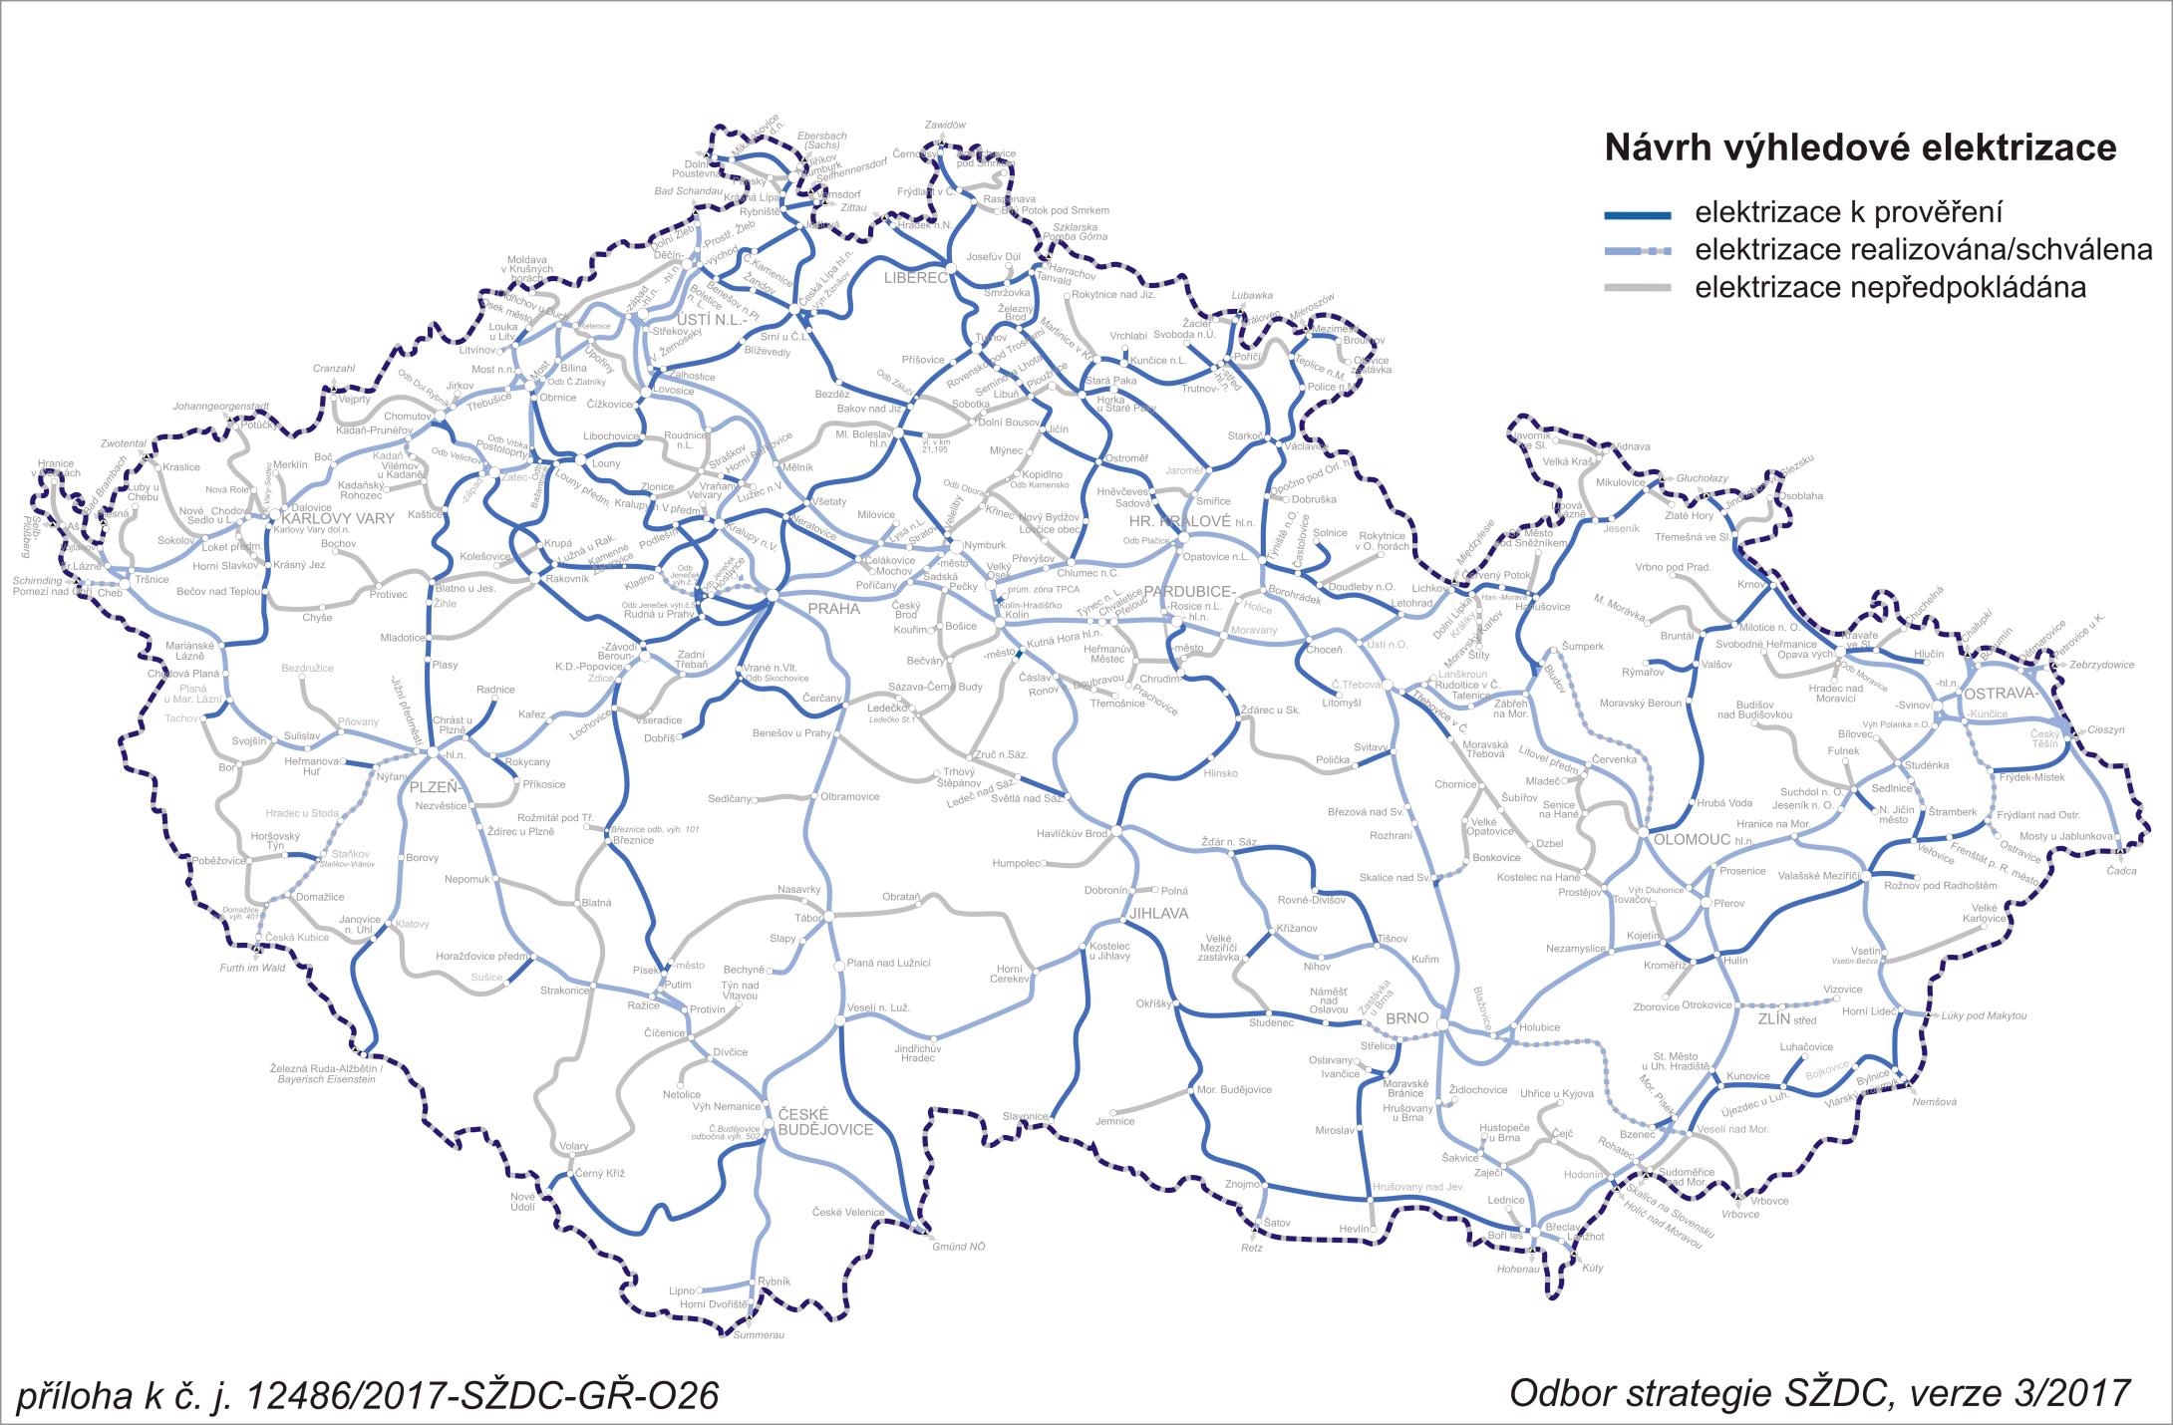
Rozvoj elektrizace železnic v České republice
Je připravována elektrizace dalších tratí, zejména systémem 25 kV.
výrazně zvyšuje podíl energeticky úsporné a environmentálně i ekonomicky výhodné elektrické vozby.
Zároveň též další liniová elektrizace rozšiřuje možnosti použití dvouzdrojových vozidel trolej/akumulátor:
- snižuje se délka úseků bez elektrizace a spolu s tím klesá potřebný dojezd vozidel při napájení z akumulátorů,
zvyšuje se počet železničních tratí a železničních stanic, kde lze za jízdy či za stání nabíjet akumulátory.

Slide 19
Vozidlo trolej/akumulátor
Vozidlo odebírá z trakčního vedení energii nejen k dopravě vlaků na elektrizované trati, ale též (za jízdy či za stání) energii určenou k uložení do akumulátoru s následným určením k dopravě vlaků na neelektrizované trati. Tím vzniká ve srovnání s vozidla se spalovacími motory významná úspora energie
Akumulátor slouží nejen k uložení energie potřebné odebrané z trakčního vedení pro pokrytí uvažovaného běhu vlaků, ale i pro uložení energie dodávané trakčními motory při rekuperačním brzdění. To zejména u vlaků s častými zastávkami výrazně vylepšuje energetickou bilanci (snížení spotřeby o 10 až 30%).
P
V
S
M
A
N/V A

Slide 20
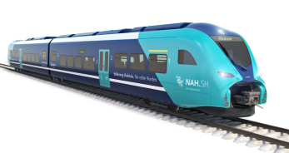
Řešení pro částečně elektrizovanou železniční síť: dvouzdrojová vozidla trolej / akumulátor
Aktuální možnosti techniky:
- dojezd 80 až 120 km, - nabití z trakčního vedení: 15 až 20 minut, - životnost akumulátoru: 15 let

Slide 21
Vozidlo trolej/akumulátor: modifikace s palivovými články
Výhodu dvouzdrojových vozidel trolej/akumulátor je již vybudovaná a stále se rozšiřující nabíjecí infrastruktura v podobě trakčních napájecích stanic a liniového trakčního vedení na elektrizovaných tratích:
možnost dynamického nabíjení za jízdy po elektrizované trati,
možnost statického nabíjení za stání v elektrizované stanici.
Avšak v oblastech, kde liniová elektrizace železničních tratí dosud není a délka úseků bez elektrizace přesahuje reálné možnosti dojezdu vozidla napájeného z lithiových akumulátorů, je dočasným řešením použitím vozidla s palivovými články. Ty umožňují díky vyšší koncentraci nositele energie (vodík) delší dojezd (600 až 900 km).
Možné oblasti aplikace vodíkové technologie na železnici (přechodné řešení do doby liniové elektrizace):
rychlíky v území bez liniové elektrizace (potřeba dlouhého dojezdu),
regionální vlaky v oblastech bez liniové elektrizace (není kde nabíjet)

Slide 22
Vozidlo trolej/akumulátor/palivové články
P
Palivové články pracují stálým výkonem. Proto jsou na vozidle (podobně spalovací motor s generátorem u hybridních pohonů) doplněny zásobníkem energie v podobě lithiového akumulátoru.
Akumulátor slouží k vyrovnání energetické bilance vozidla včetně ukládání rekuperované energie při elektrodynamickém brzdění.
V
S
M
A
N/V A
H₂
FC
V FC

Slide 23
Porovnání spotřeby energie a nákladů na energii (dvouvozová jednotka)
Z hlediska spotřeby energie a nákladů na energii je vodíková technologie:
- energeticky úspornější a nákladově levnější, než naftový pohon,
- energeticky náročnější a nákladově dražší, než elektrické liniové či akumulátorové napájení

Slide 24
Úspěch koridorů
Generátorem růstu přepravních výkonů železniční osobní dopravy je dálková doprava.
Modernizované tratě, taktový jízdní řád a nová vozidla zvýšily atraktivitu přepravní nabídky dálkové železniční dopravy.
Nastal intenzivní rozvoj dálkové železniční dopravy mezi Prahou a kraji (přeprava cestujících vzrostla mezi roky 2010 a 2017 na 198 %, přepravní výkony vzrostly v průběhu 7 let v průměru na 243 %). Mezi jednotlivými kraji jsou však zásadní rozdíly. Mezistátní osobní železniční přeprava narostla v průběhu 7 let 2010 až 2017 téměř na pětinásobek.

Slide 25
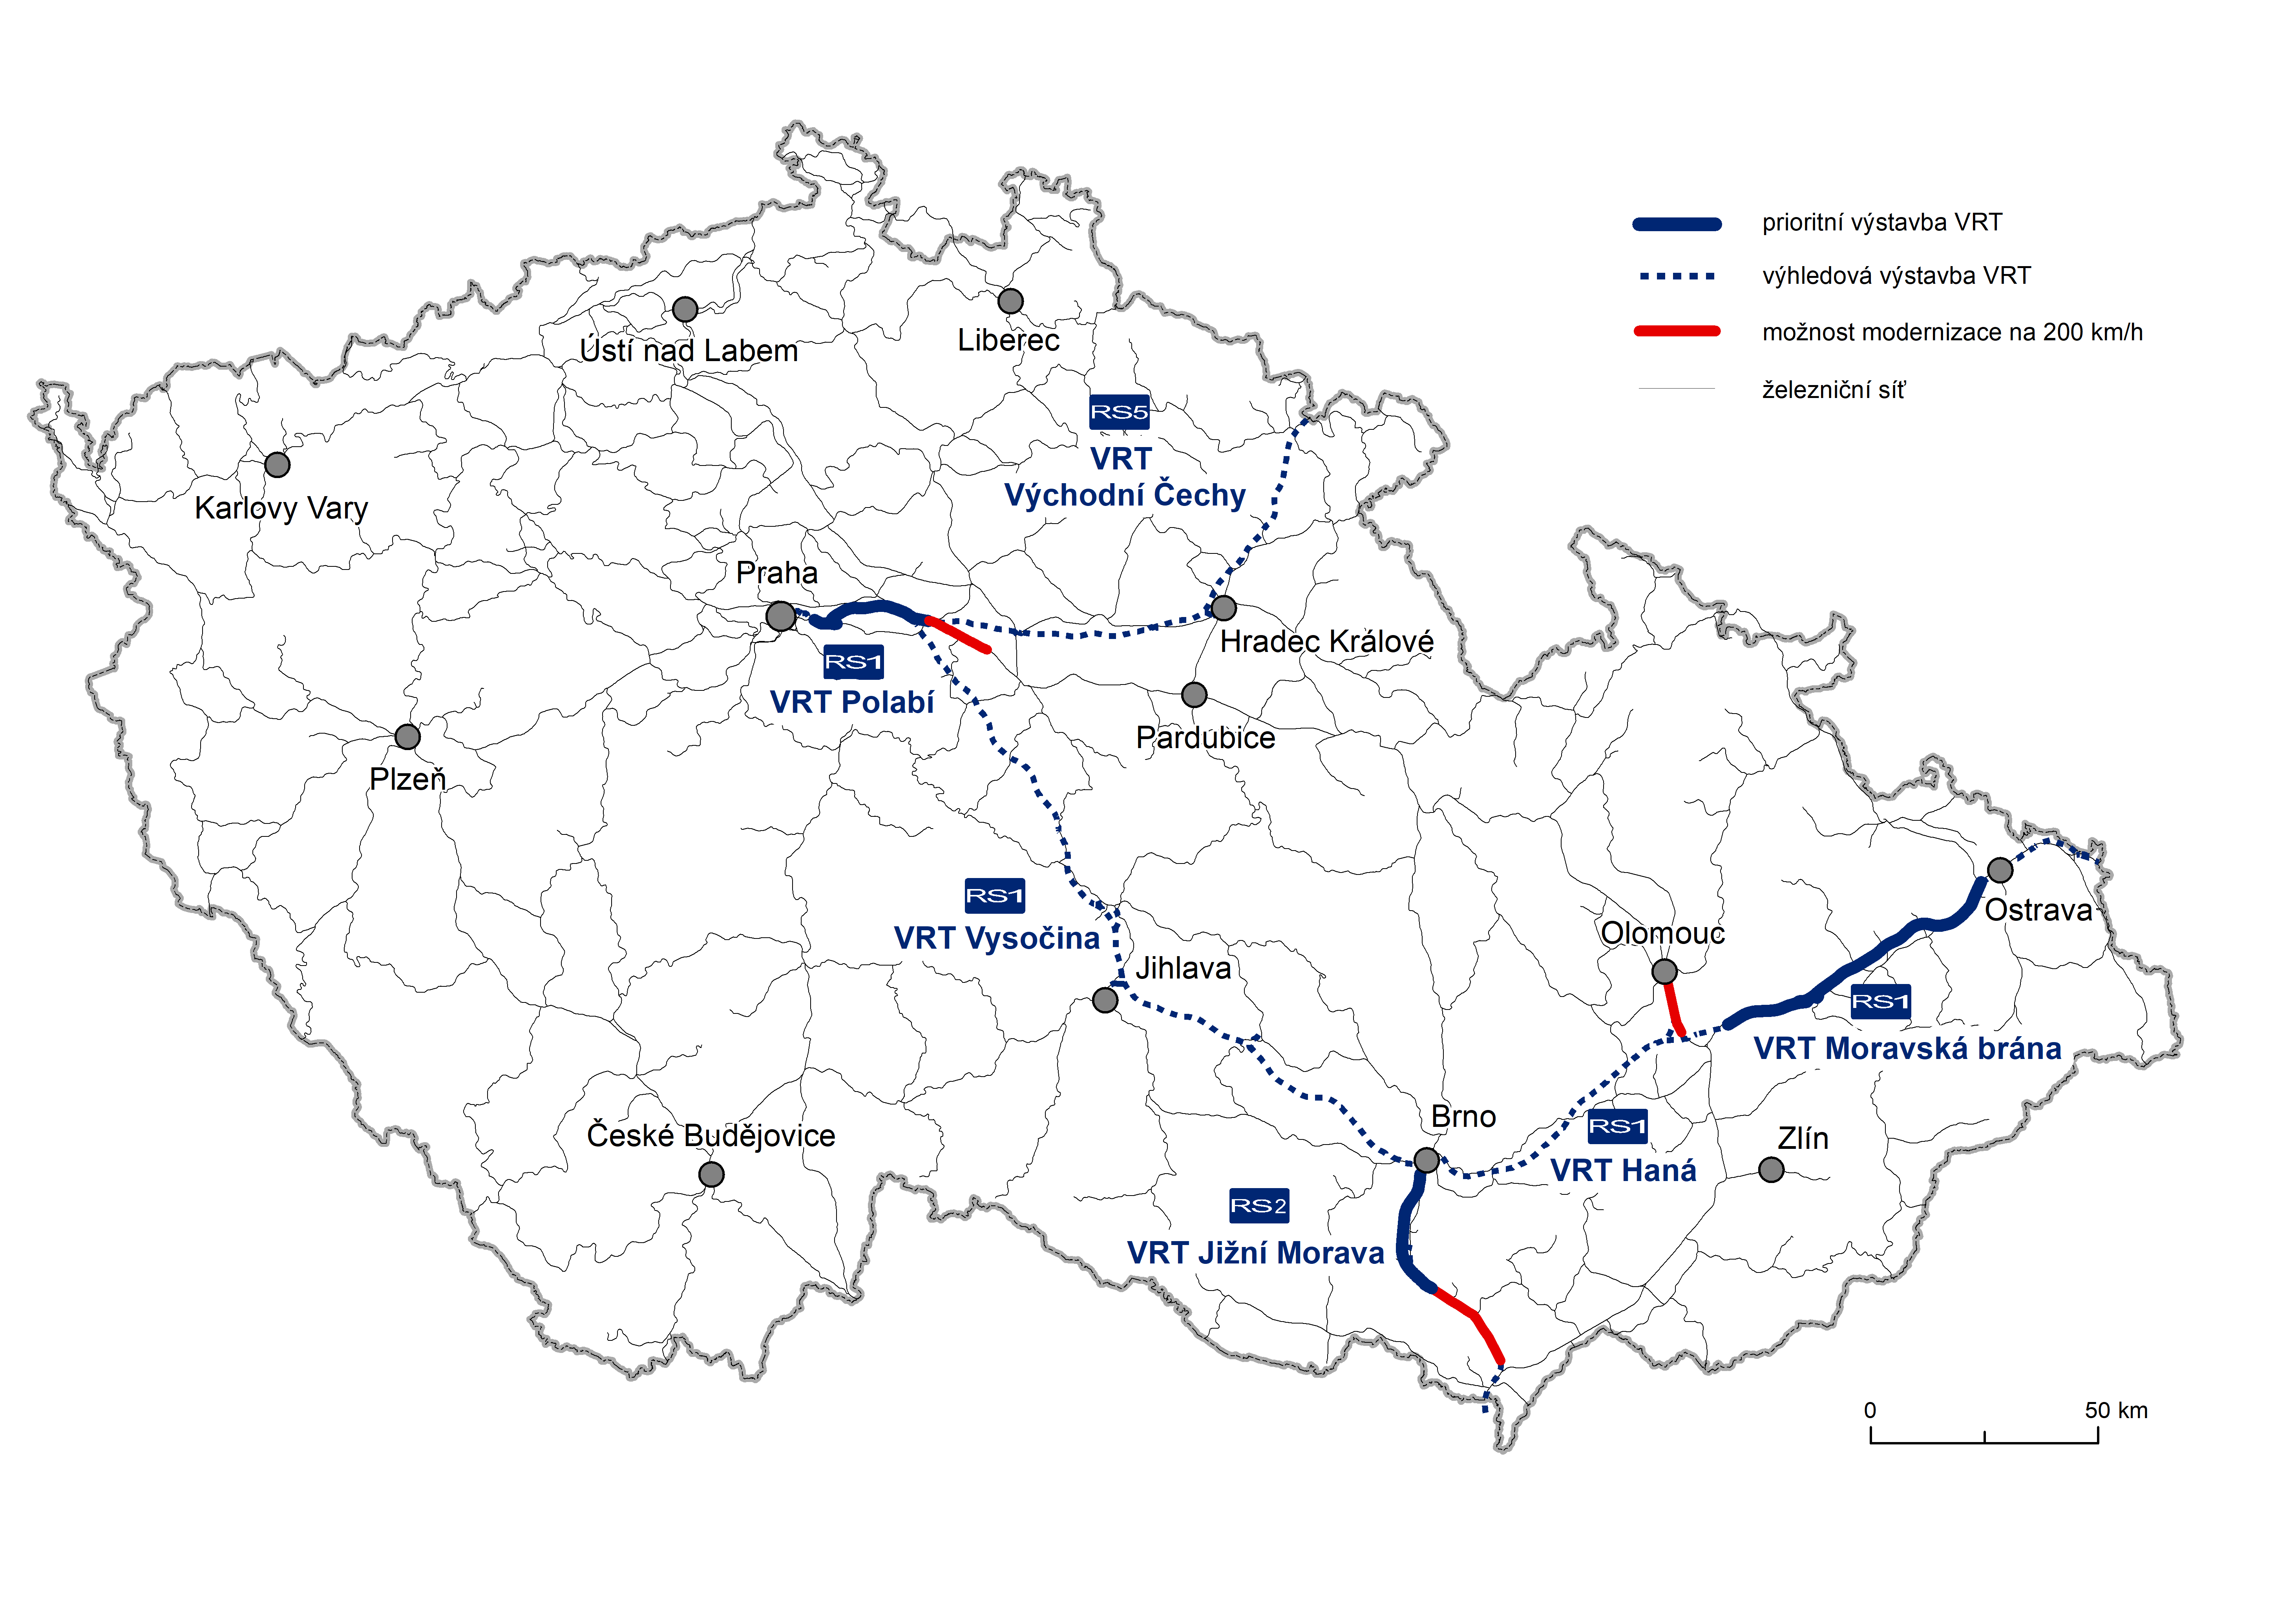
Pilotní úseky vysokorychlostních tratí v ČR (realizace kolem roku 2025)
Přínosy pilotního projektů vysokorychlostních železnic:
- zvýšení rychlosti dálkových vlaků na 230 km/h a následně 320 km/h
uvolnění konvenčních tratí pro regionální a nákladní dopravu

Slide 26
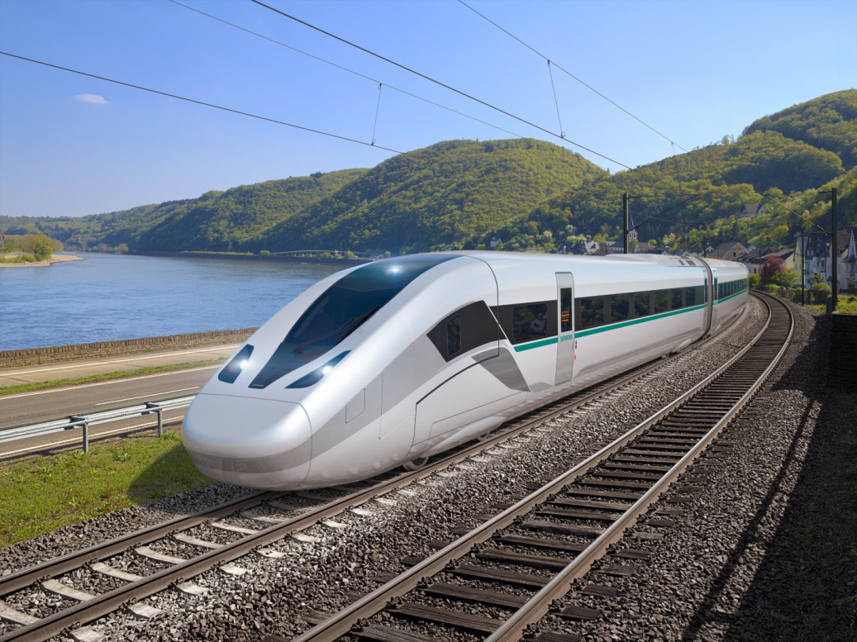
Vysokorychlostní železnice Praha - Brno
Není důvod ztrácet čas (2 hodiny) a energii (75 kWh a 19 kg CO₂ na osobu) jízdou automobilem z Prahy do Brna.
Vysokorychlostní vlak to zvládne za 50 minut (centrum – centrum), respektive za 40 minut (terminál P + CH + R Jirny – terminál P + CH + R Vídeňská) k práci využitelného času (train office).
Spotřebuje k tomu jen 10 kWh a 4 kg CO₂ (perspektivně OZE: 0 kg CO₂) na osobu.

Slide 27
Doprava a energetika
Doprava a energetika jsou dvě strategický síťová odvětví státu, která musí být ve vzájemné rovnováze – statické (kWh) i dynamické (kW).
Budoucí podoba dopravy bude od energetiky vyžadovat výrazně méně energie (díky náhradě spalovacích motorů elektrickými a výrazně vyšším podílek hromadné dopravy, zejména kolejové), ale v jiné struktuře:
výchozí stav (2020): cca 320 PJ/rok, tvořených zejména uhlovodíkovými palivy a minoritně elektřinou (2 TWh/rok, tedy 7 PJ/rok),
budoucnost: cca 28 TWh/rok, tedy 100 PJ/rok – výhradně elektřina.
Doprava nabízí energetice:
vybudování vysoce výkonných dálkových HV DC přenosových elektrických vedení v územní rezervě nově budovaných vysokorychlostních železnic ve směrech SZ – JV, JZ – SV a S – J, které umožní propojení ČR s oblastmi velmi výkonných obnovitelných zdrojů elektřiny (viz Usnesení vlády ČR č. 379/2017 a Nařízení EU č. 1316/2013),
využití plochy polí, dosud blokované pěstováním řepky pro výrobu bionafty s výslednou účinností přeměny energie slunce 0,03 % k smysluplnějšímu účelu (FV elektrárna má účinnost 18 %, tedy 600 krát vyšší),
optimální zatěžování elektrizační soustavy řízeným nabíjením zaparkovaných vozidel,
využití second hand akumulátorů z vozidel pro stacionární úložiště energie

Slide 28
Bezemisní individuální automobilová doprava
Podle Nařízení Evropského Parlamentu a rady č. 443/2019 musí výrobci osobních automobilů po roce 2020 dosáhnout za celou flotilu prodaných vozidel průměrnou uhlíkovou stopu 95 g CO₂/km.
To odpovídá spotřebě nafty 3,6 litru na 100 km, respektive spotřebě benzínu 3,9 litru na 100 km.
Tak malá auta lze vyrobit, avšak nikoliv prodat. Trhem akceptovatelné těžké a výkonné konvenční automobily mají uhlíkovou stopu kolem 125 g CO₂/km.
Za této situace mají výrobci automobilů dvě možnosti:
zastavit výrobu konvenčních automobilů
doplnit produkci konvenčních automobilů s uhlíkovou stopu kolem 125 g CO₂/km cca 25 % produkce elektrických automobilů s uhlíkovou stopu 0 g CO₂/km s cílem dosáhnout výslednou uhlíkovou stopu 95 g CO₂/km.
Většina výrobců automobilů se rozhodla pro scénář b). Investují desítky miliard EUR k zavedení výroby elektrických automobilů. Po roce 2020 bude v ČR ročně vyráběno několik set tisíc elektrických automobilů.
Střední denní běh osobního automobilu v ČR je 28 km, tomu odpovídající spotřebu energie cca 0,2 kWh/km . 28 km/den = 5,6 kWh/den dodá běžná jednofázová zásuvka 1 x 230 V / 16 A (3,7 kVA) za 1,5 hodiny. Průměrný automobil v ČR denně parkuje 23,6 hodiny. V rodinných domcích není problém zajistit levné nabíjení při nočním parkování.
Potřebný výkon je v noční době levné elektřiny i v bytových domech, kdy obyvatelstvo spí. Jen je potřebné vyvést elektrická vedení od domovních rozvaděčům k parkovacím místům.

Slide 29
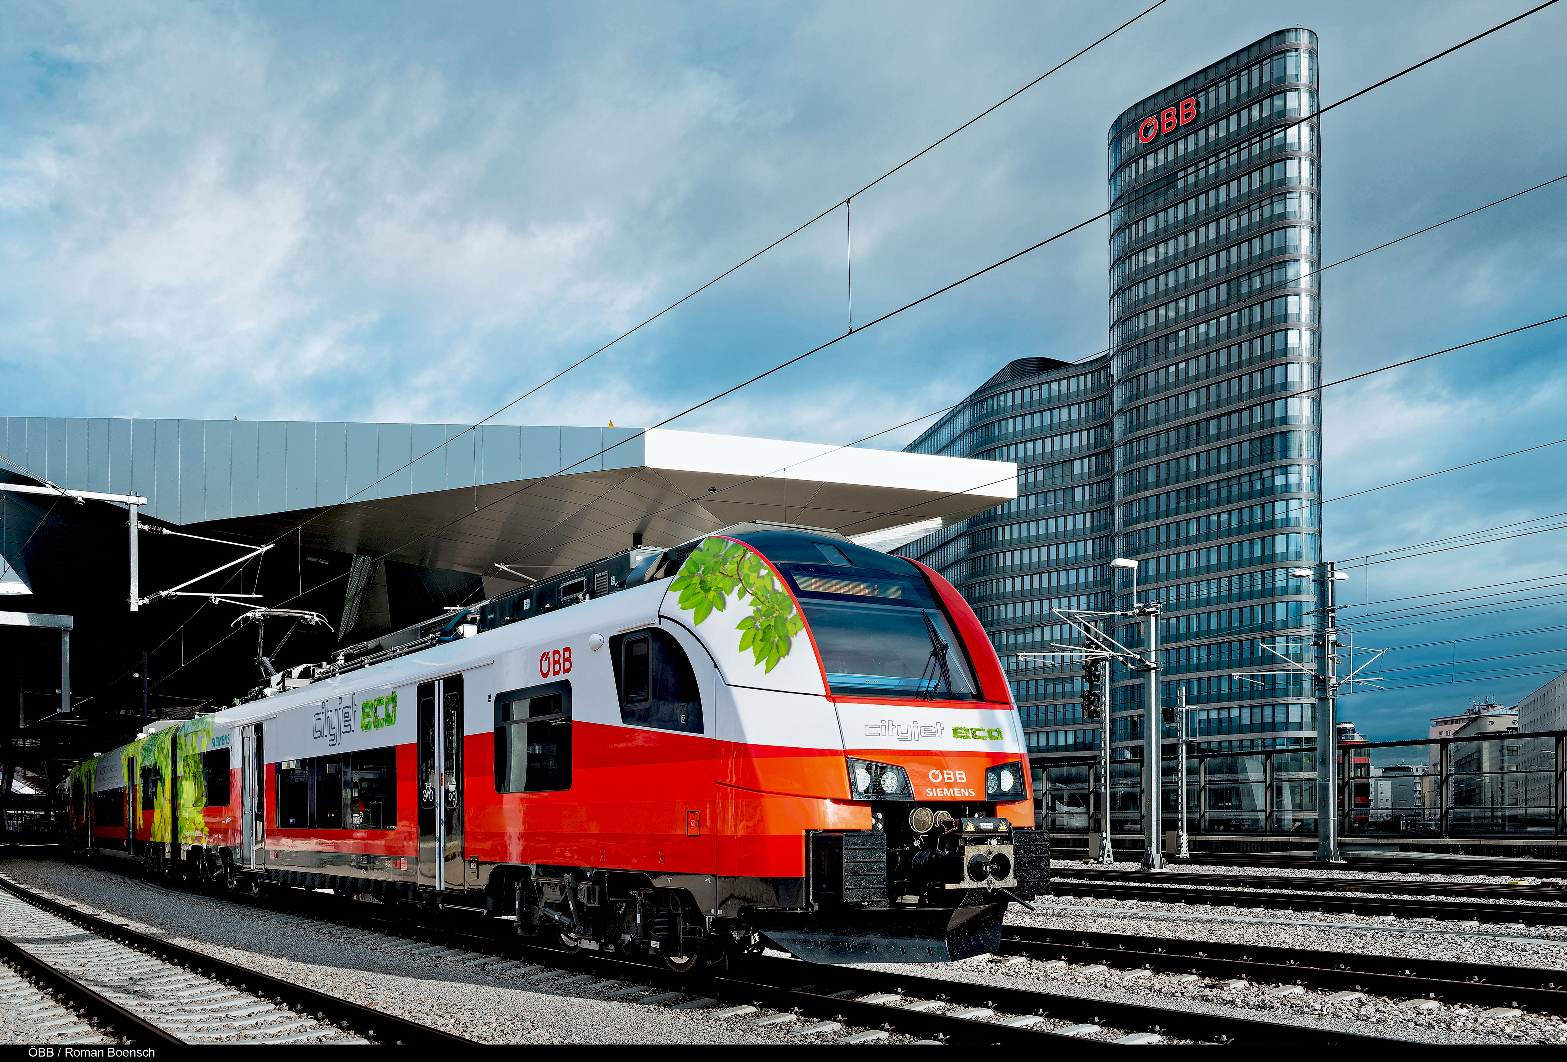
Bezemisní veřejná hromadná doprava
Trend nastavený Nařízením Evropského Parlamentu a rady č. 443/2019 bude pokračovat, a to velmi dynamicky:
od roku 2025 dochází k dalšímu zpřísnění limitů uhlíkové stopy pro osobní automobily a to o 37 %, výrobci budou muset v reakci na tento požadavek zvýšit podíl elektrických automobilů. Pravděpodobně však již restrikce nebude nutné, obyvatelstvo nebude mít zájem o nákup automobilů se spalovacími motory.
od roku 2025 vstoupí v platnost podobné limity uhlíkové stopy i pro nákladní automobily. Výrobci na ně budou reagovat zavedením výroby technicky zvládnutých a společensky velmi potřebných rozvážkových elektromobilů.
Pokud nechce veřejná doprava zaostat za individuální automobilovou dopravu, musí se velmi rychle odpoutat od vozidel se spalovacími motory.
Technická řešení v kombinaci liniového elektrického napájení a zásobníků energie jsou připravena k použití.

Slide 30
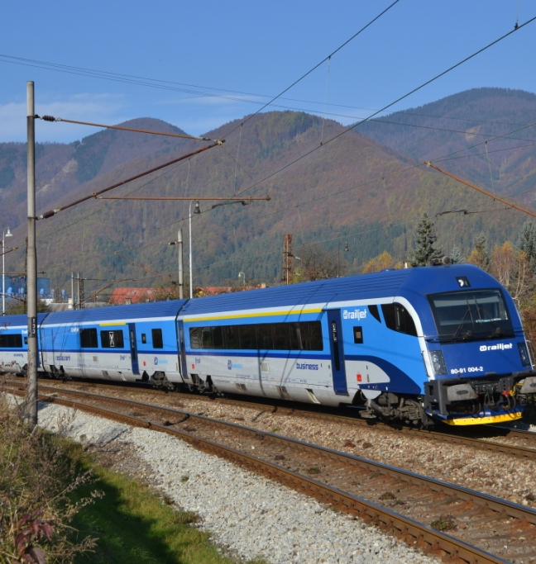
Děkuji Vám za Vaši pozornost!
Jiří Pohl Senior Engineer
Enginnering
Siemens Mobility, s.r.o.
Siemensova 1 155 00 Praha Česká republika
Mobilit: +420 724 014 931
E-mail: jiri.pohl@siemens.com

